Slide 1
VS2022下载、安装、使用指南

Slide 2


VS2022下载
https://visualstudio.microsoft.com/zh-hans/downloads/ 从这个链接上下载Visual Studio Community 2022

Slide 3
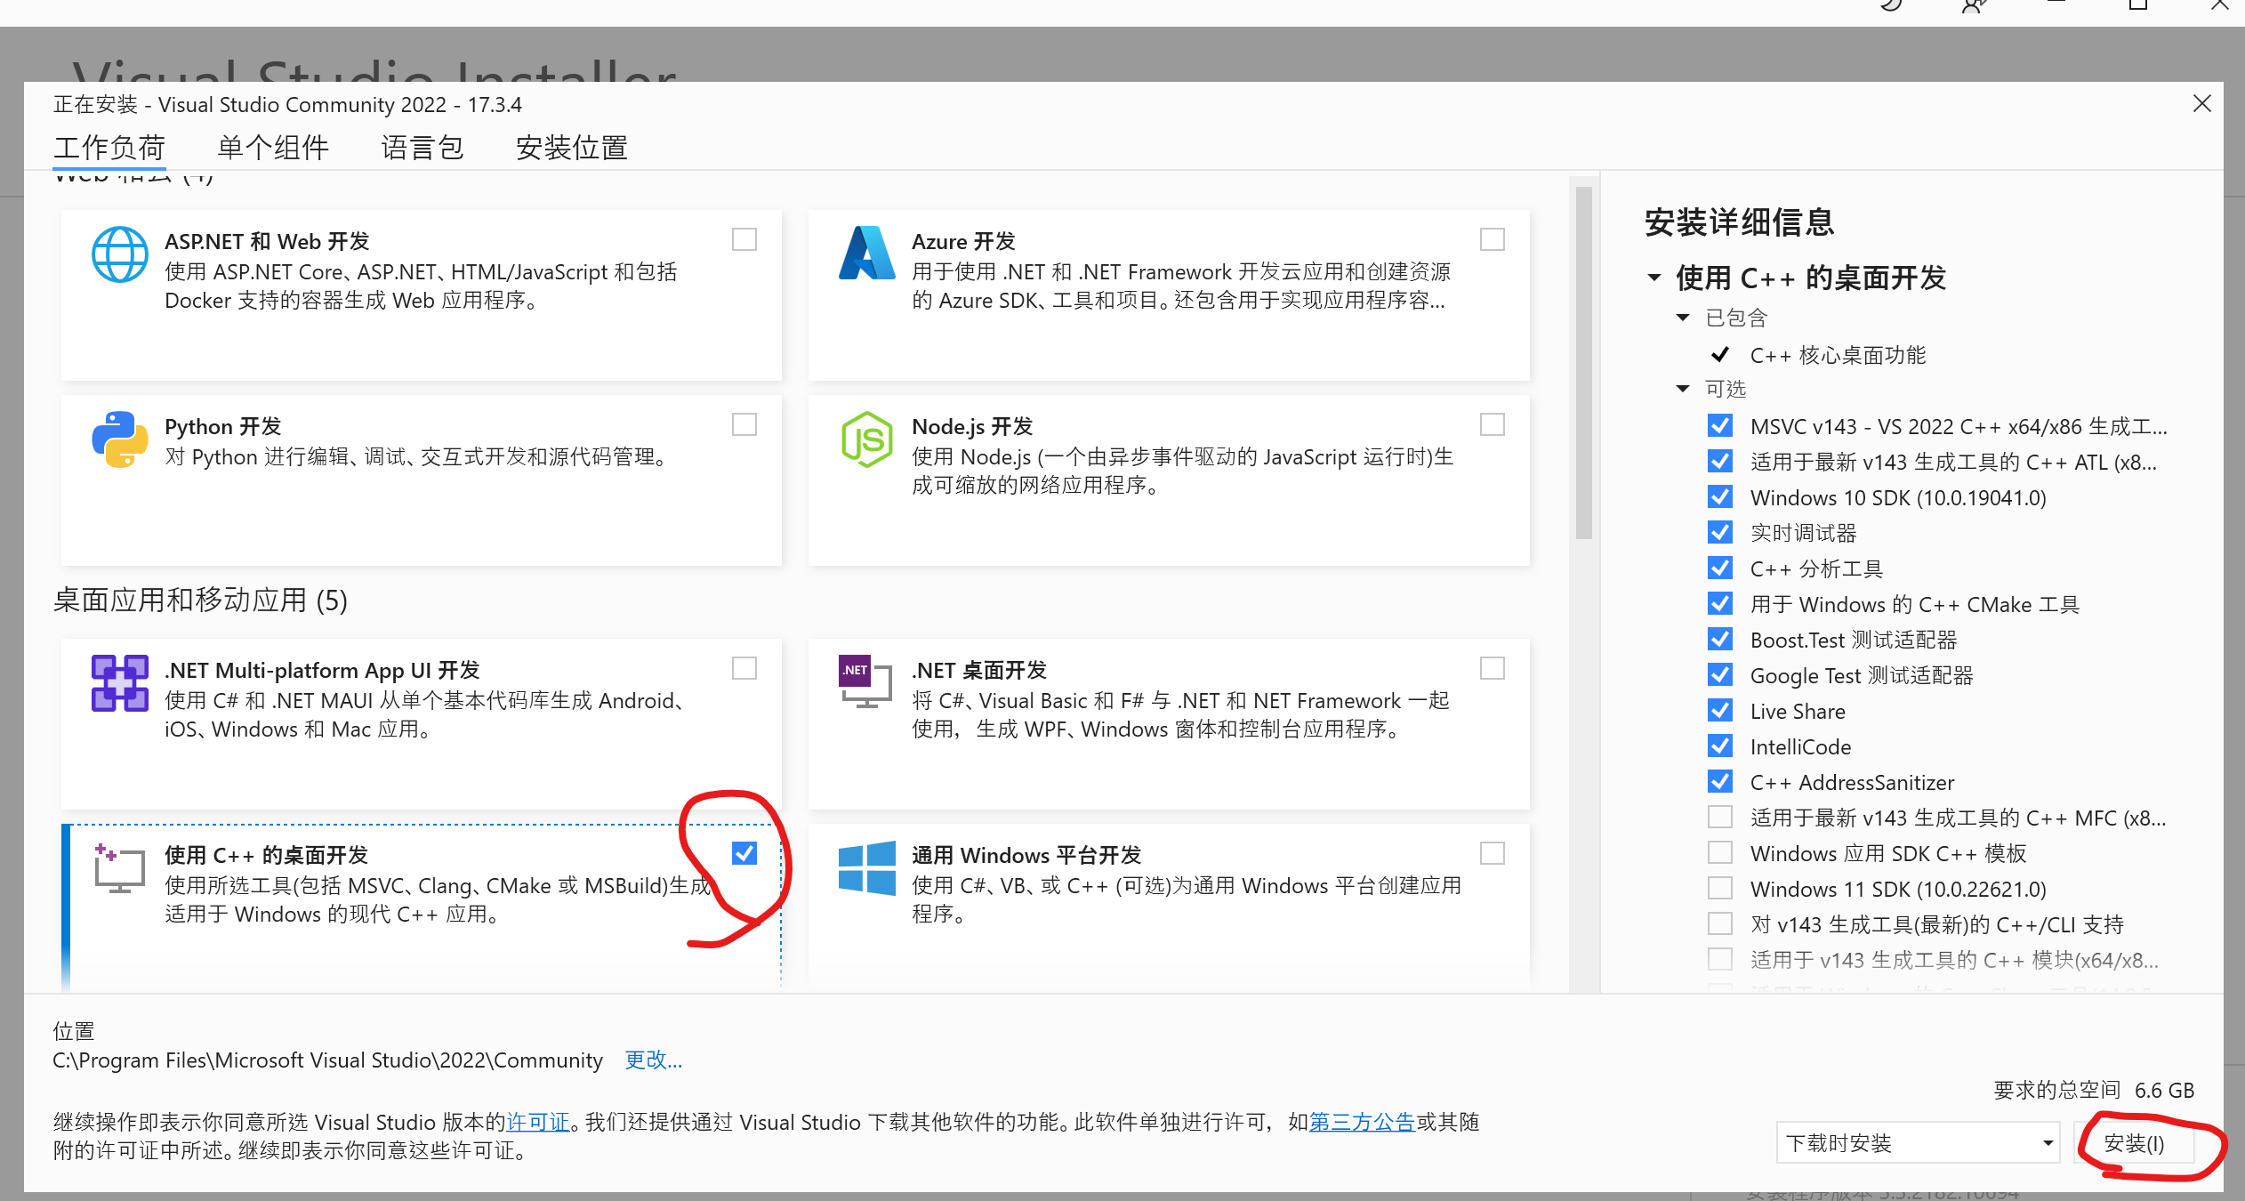
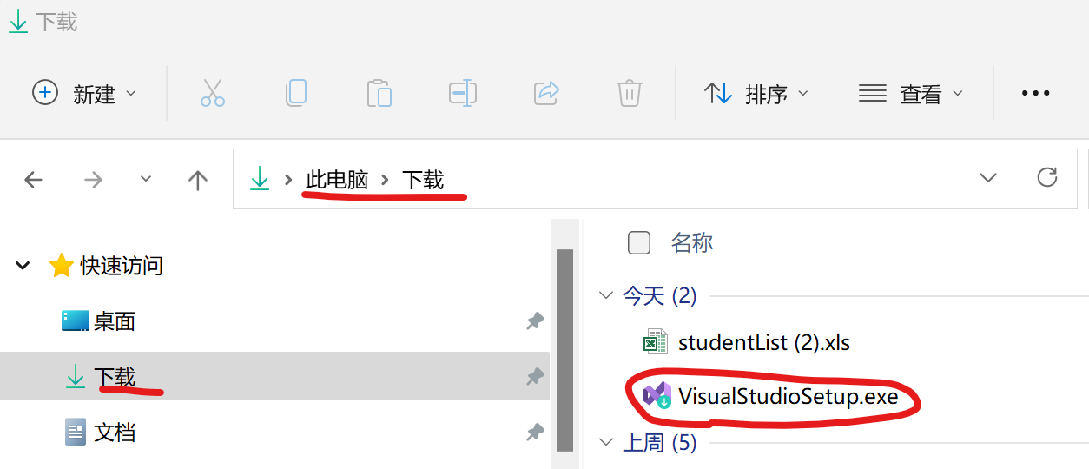
VS2022安装-1
双击运行下载的.exe程序；然后选“是”、“继续”；然后勾选再安装

Slide 4
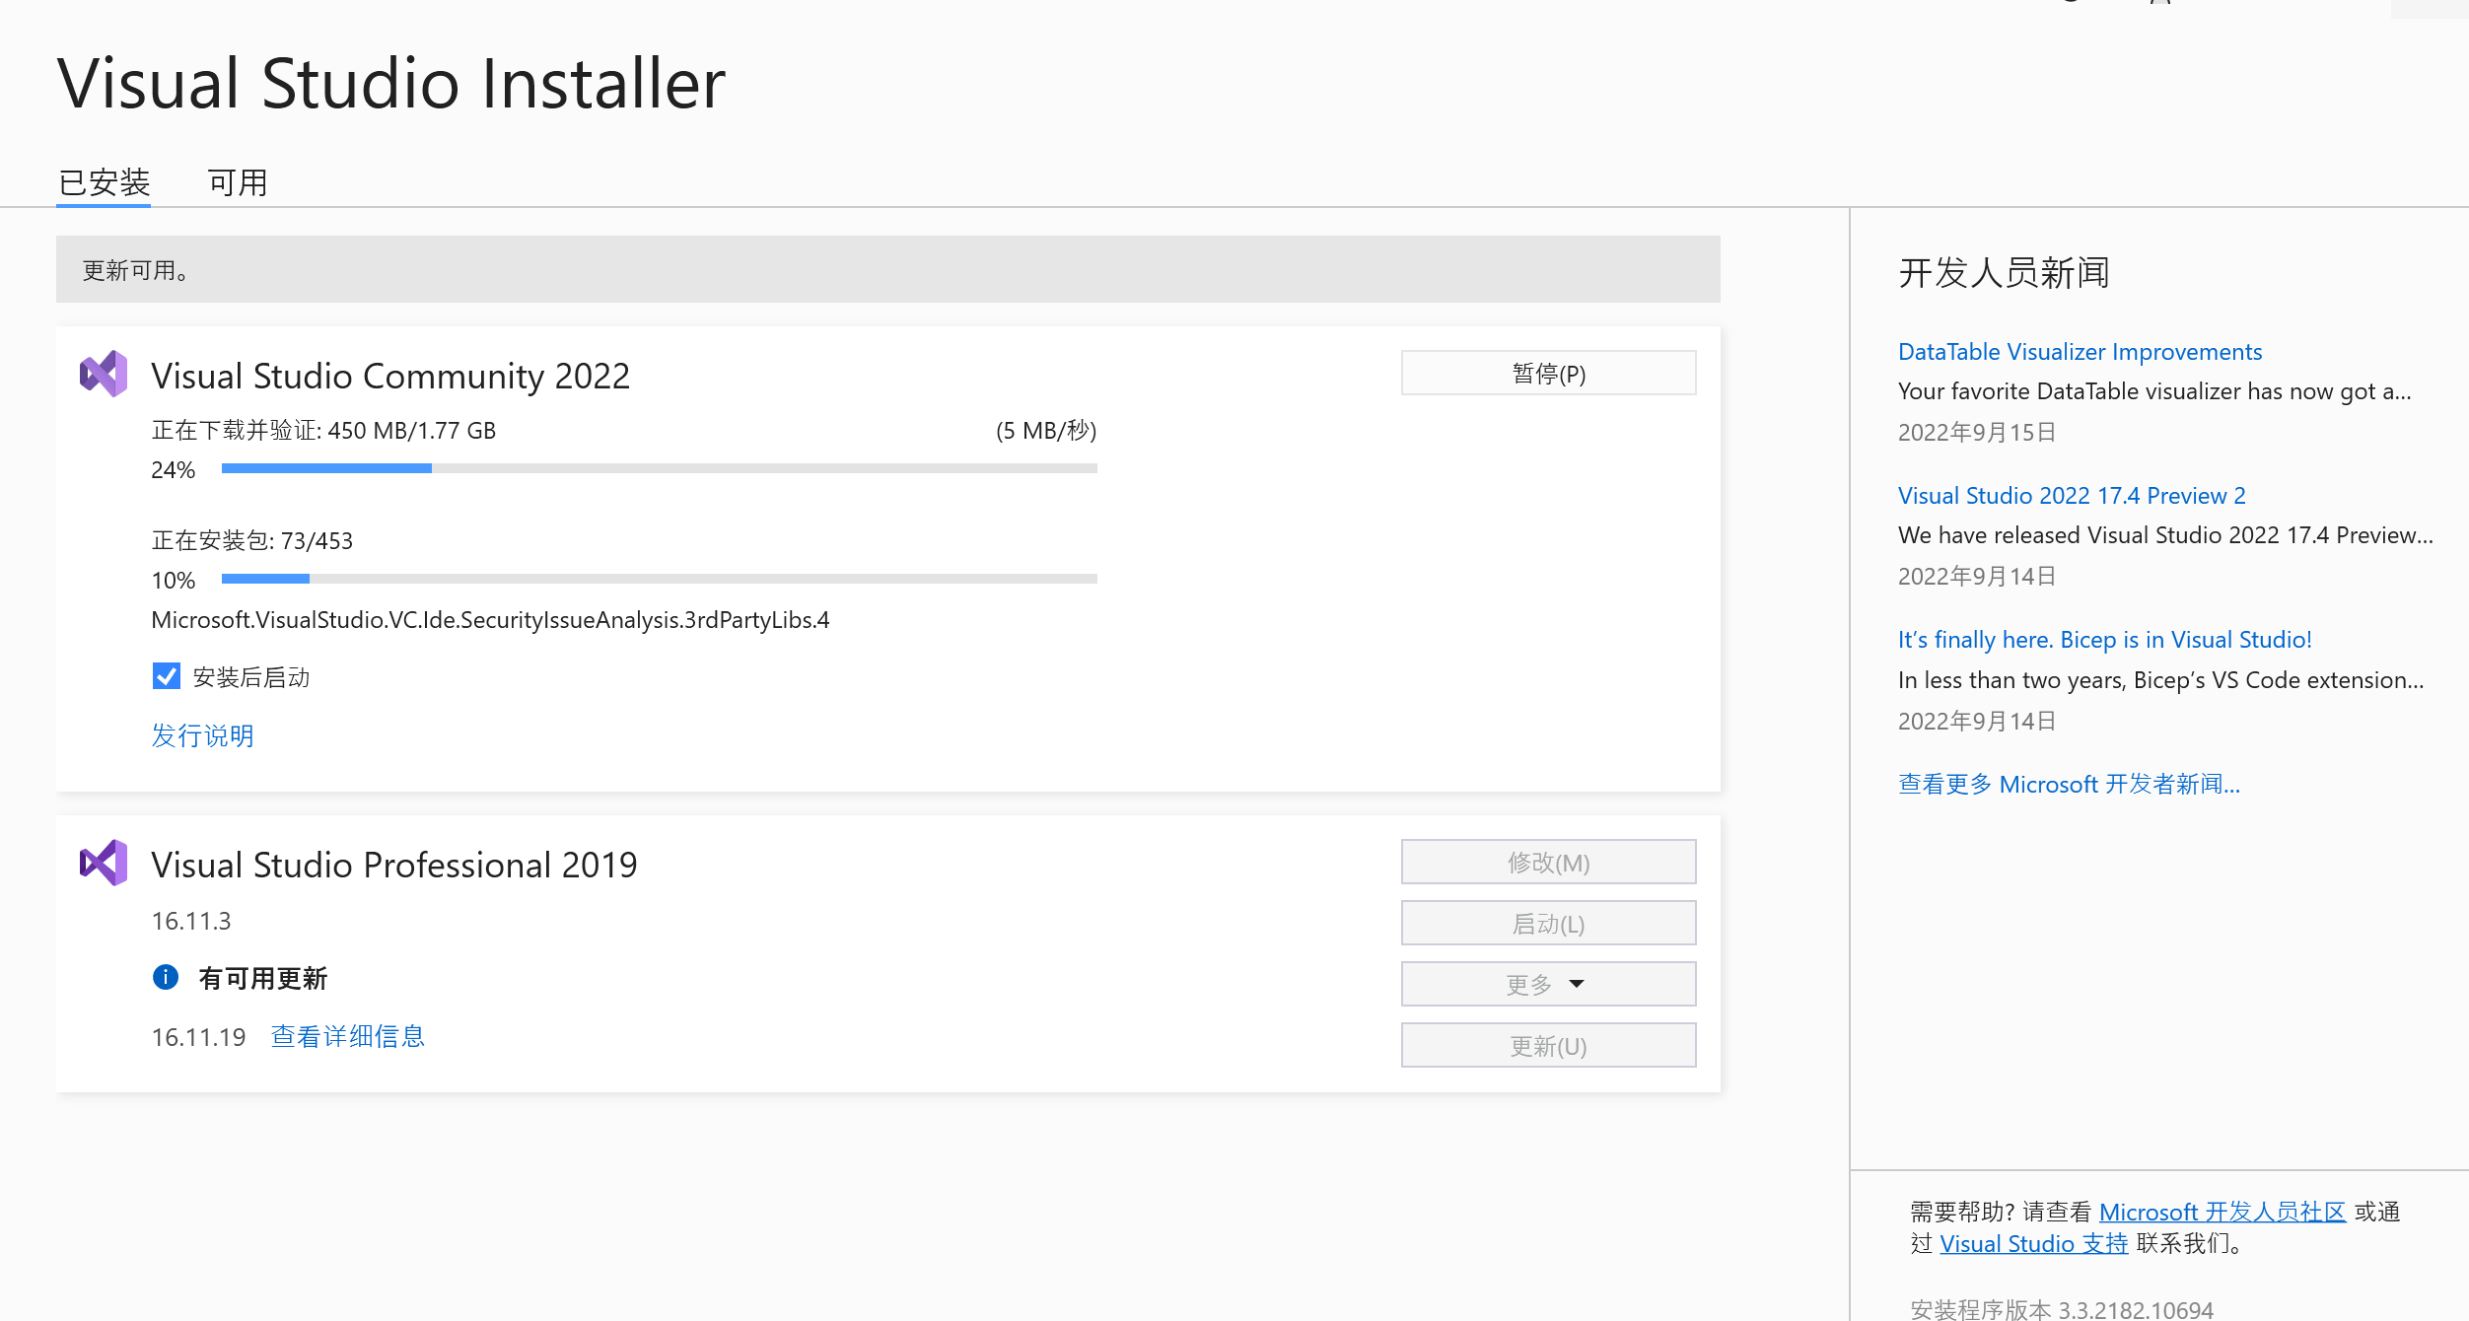
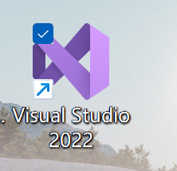
VS2022安装-2
耐心等待；安装完毕点“确定”；然后在Windows应用里找到图标拖到桌面上

Slide 5
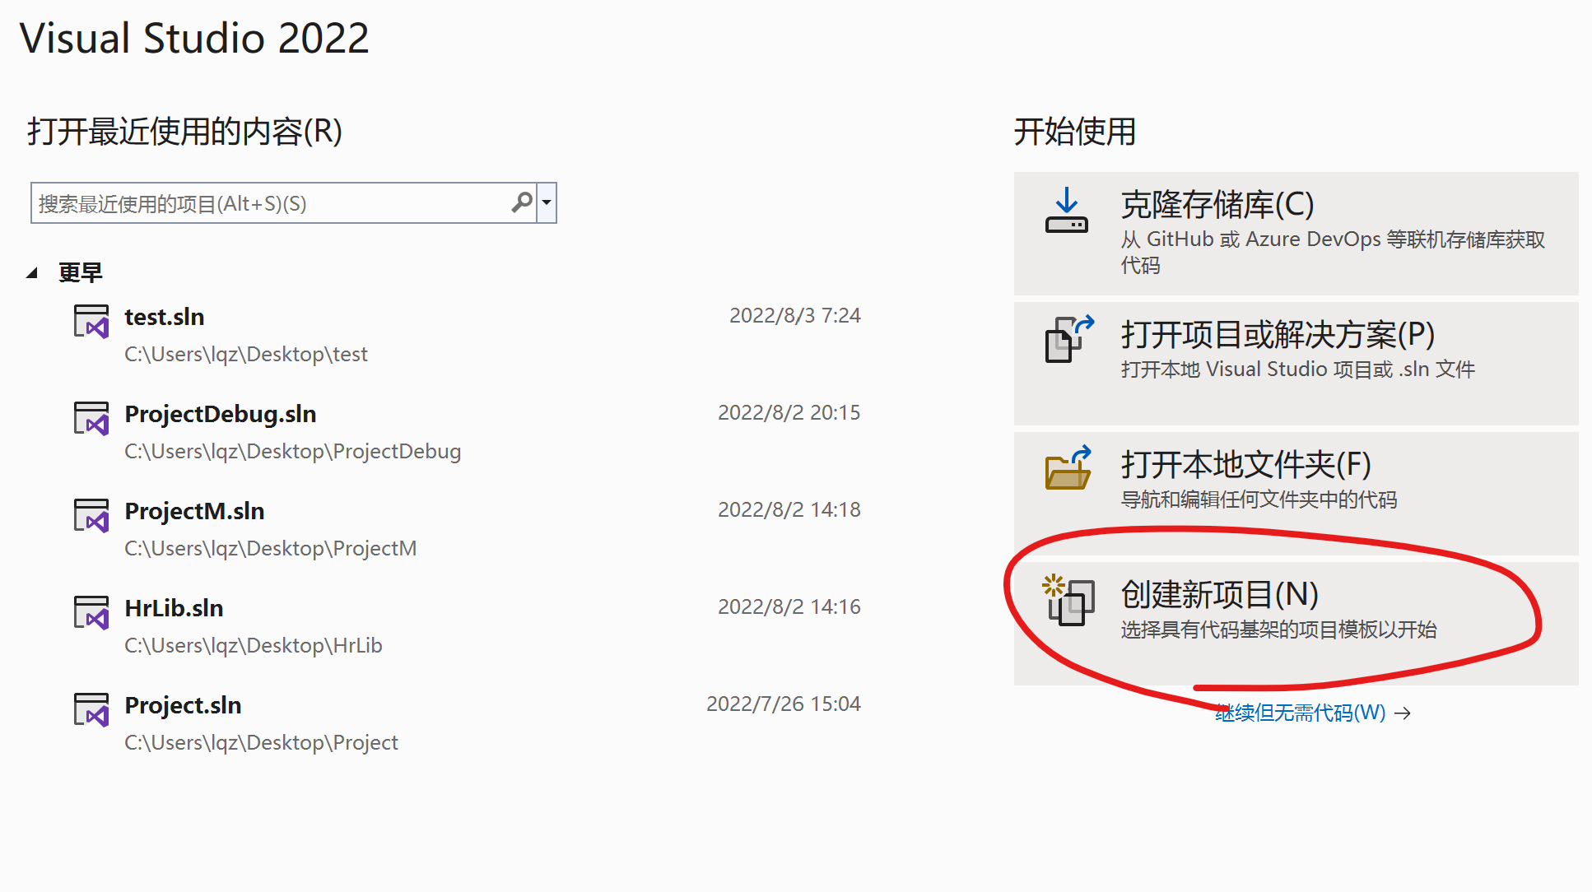
VS2022使用
安装成功，双击创建新项目，然后按演示视频操作即可

Slide 6
致谢：
南京大学计算机系Data研究小组

